Slide 1

NÁZEV: VY_32_INOVACE_3.2.8.3. M 09
NÁZEV ŠKOLY: Základní škola Strančice, okres Praha - východ
AUTOR: Ing. Miluše Pavelcová
TÉMA: Atmosférický tlak
ČÍSLO PROJEKTU:
CZ.1.07/1.4.00/21.2976

Slide 2
Anotace
Prezentace je určena žákům 7. tříd základních škol.
V první části je vysvětlen pojem atmosféra a atmosférický tlak.
Ve druhé části je uveden Torricelliho pokus se rtutí. V této části je také odkaz na stránky se stručným Torricelliho životopisem a rozšiřují látkou.
V závěru prezentace jsou uvedeny vlastnosti atmosférického a normálního atmosférického tlaku.

Slide 3
Atmosférický tlak

Slide 4
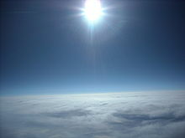
Atmosféra
Zemský vzdušný obal se nazývá atmosféra.
Zemská atmosféra při povrchu Země obsahuje převážně dusík s kyslíkem.
Troposféra – spodní část zemské atmosféry

Slide 5
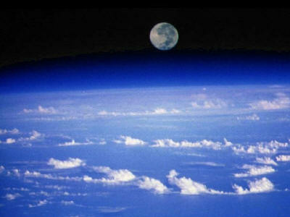
Atmosférický tlak
Tlak vzduchu, který působí ve volné atmosféře, se nazývá atmosférický tlak.
Atmosférický tlak vzduchu je způsoben vlastní tíhou vzduchu.

Slide 6
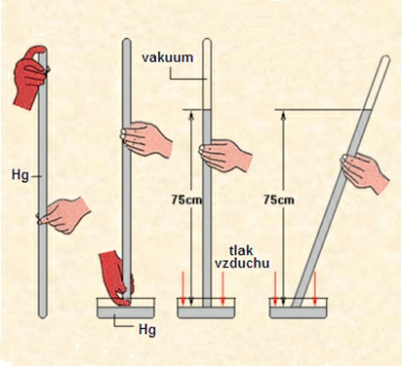
Torricelliho pokus se rtutí

Slide 7

Postup
Silnostěnnou trubici asi 1m dlouhou a na jednom konci zatavenou naplníme rtutí.

Slide 8
Otvor pevně uzavřeme prstem, trubici převrátíme a ponoříme do nádobky se rtutí.
Potom prst uvolníme a pozorujeme, že rtuť v trubici klesne a ustálí se ve výšce asi 75 cm.

Slide 9
Sloupec rtuti udržuje v uvedené výšce trubice atmosférická tlaková síla, která působí na volný povrch rtuti v nádobce.

Slide 10
Atmosférický tlak se rovná hydrostatickému tlaku rtuťového sloupce v Torricelliho trubici.

Slide 11
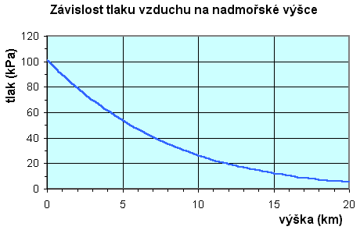
Velikost atmosférického tlaku
Velikost atmosférického tlaku klesá s nadmořskou výškou.

Slide 12
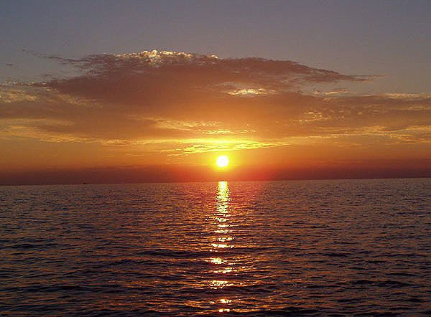
Atmosférický tlak u hladiny moře
Atmosférický tlak u hladiny moře je přibližně 100 kPa.

Slide 13
Na čem závisí tlak vzduchu?
Na nadmořské výšce
Na velikosti tíhového zrychlení
Na teplotě
Na hustotě atmosféry v daném místě

Slide 14
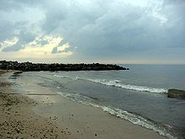
Normální atmosférický tlak
Z důvodu snazšího porovnávání výsledků různých měření barometrického tlaku byl zaveden tzv. normální tlak vzduchu (normální atmosférický tlak) p_{n} (též p₀ ), který je definován jako přibližně průměrná hodnota tlaku vzduchu při mořské hladině na 45° s.š. při teplotě 15 °C a tíhovém zrychlení g = 9,80665 ms⁻².
p_{n} = 101 325 Pa

Slide 15
Citace
JÁCHYM, František a Jiří TESAŘ. Fyzika pro 7. ročník základní školy. Dotisk 1. vydání. Praha: SPN, 2001. ISBN 80-7235-116-8.
Torricelliho pokus. In: Sszdra-karvina.cz: Tlak [online]. [cit. 2012-05-23]. Dostupné z: http://www.sszdra-karvina.cz/bunka/fy/01tlak/tlaktp.htm
Atmosférický tlak. In: Wikipedia: the free encyclopedia [online]. San Francisco (CA): Wikimedia Foundation, 2001- [cit. 2012-05-23]. Dostupné z: http://cs.wikipedia.org/wiki/Atmosf%C3%A9rick%C3%BD_tlak
Západ slunce nad mořem. Treking.cz [online]. [cit. 2012-05-23]. Dostupné z: http://www.treking.cz/galerie/more.htm
Atmosféra Země. In: Wikipedia: the free encyclopedia [online]. San Francisco (CA): Wikimedia Foundation, 2001- [cit. 2012-05-23]. Dostupné z: http://cs.wikipedia.org/wiki/Atmosf%C3%A9ra_Zem%C4%9B
Zeměpis: Atmosféra. Komenskeho66.cz [online]. [cit. 2012-05-23]. Dostupné z: http://www.komenskeho66.cz/materialy/zemepis/atmosfera.htm
Tlak vzduchu. FyzWeb: Odpovědna [online]. [cit. 2012-05-23]. Dostupné z: http://fyzweb.cz/odpovedna/index.php?hledat=tlak+vzduchu
Moře. In: Wikipedia: the free encyclopedia [online]. San Francisco (CA): Wikimedia Foundation, 2001- [cit. 2012-05-23]. Dostupné z: http://cs.wikipedia.org/wiki/Mo%C5%99e

